Slide 1
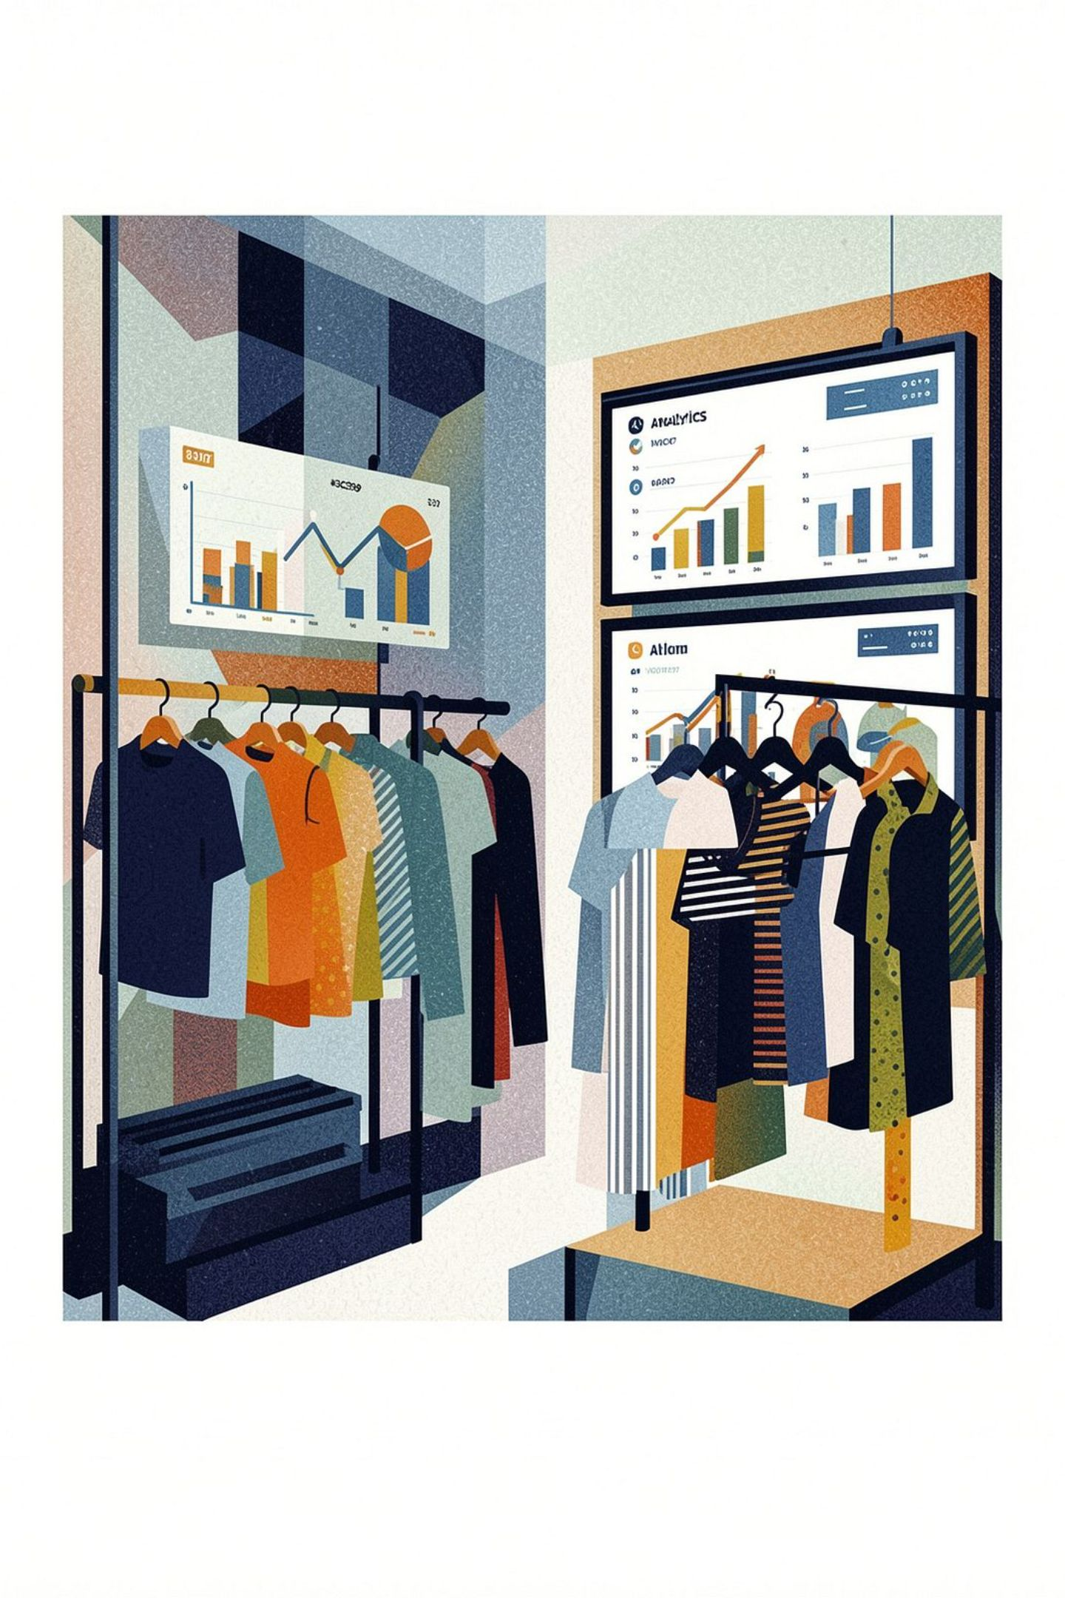
Analyse & Optimisation Marketing basée sur la Segmentation Client
Module M1 — Fondations Stratégiques · Marketing Analytics

Slide 2

Objectif du Module M1
1
Identifier les enjeux de la personnalisation marketing
Comprendre pourquoi une approche uniforme ne suffit plus dans un marché concurrentiel.
2
Comprendre pourquoi la segmentation client est nécessaire
Poser le constat avant d'aborder les méthodes Data Science dans les modules suivants.
3
Poser les fondations stratégiques
M1 répond à la question « Pourquoi segmenter ? » — M2 à M6 répondront au « Comment ? »

Slide 3
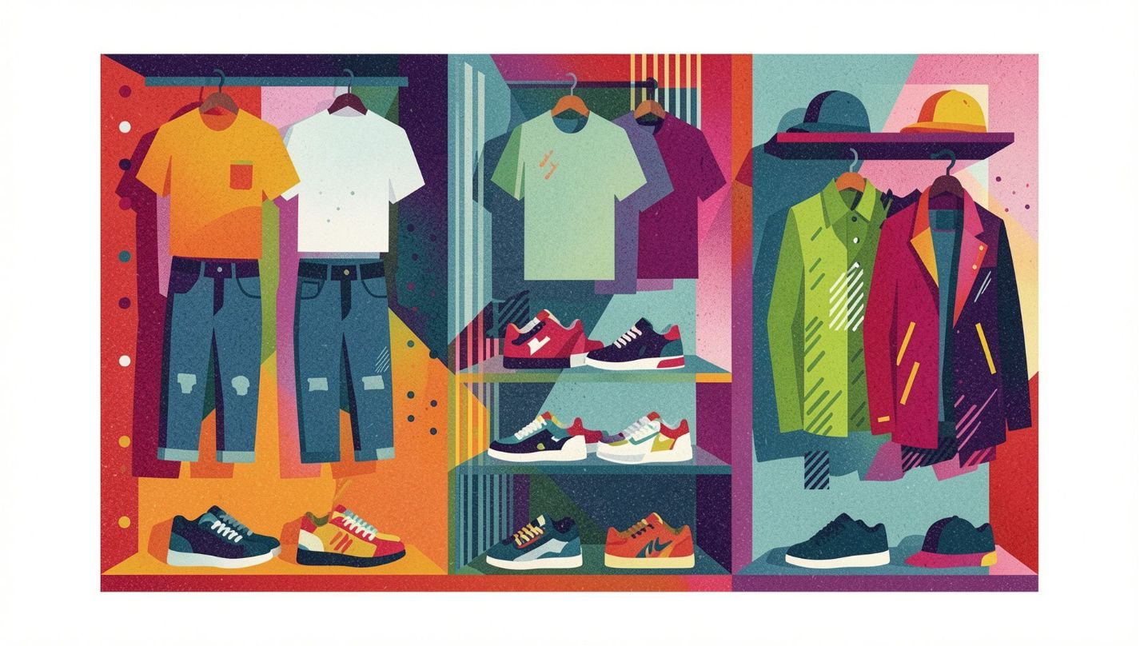
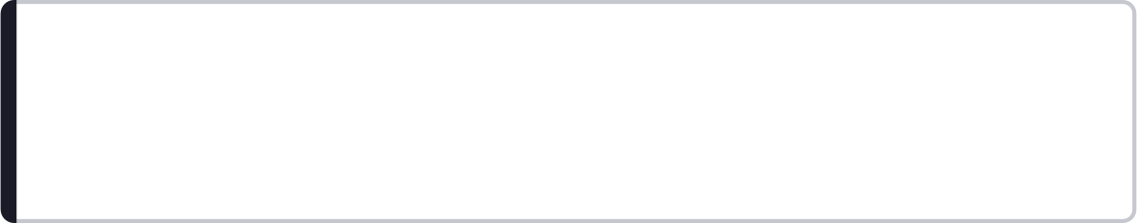
Présentation de l'Entreprise
Secteur
E-commerce de vêtements et accessoires
Produits
T-shirts, Jeans, Sneakers, Vestes, Chapeaux
Canaux
Online, In-Store, Social, Email, TV
Données disponibles
Clients, Produits, Ventes, Campagnes Marketing

Slide 4
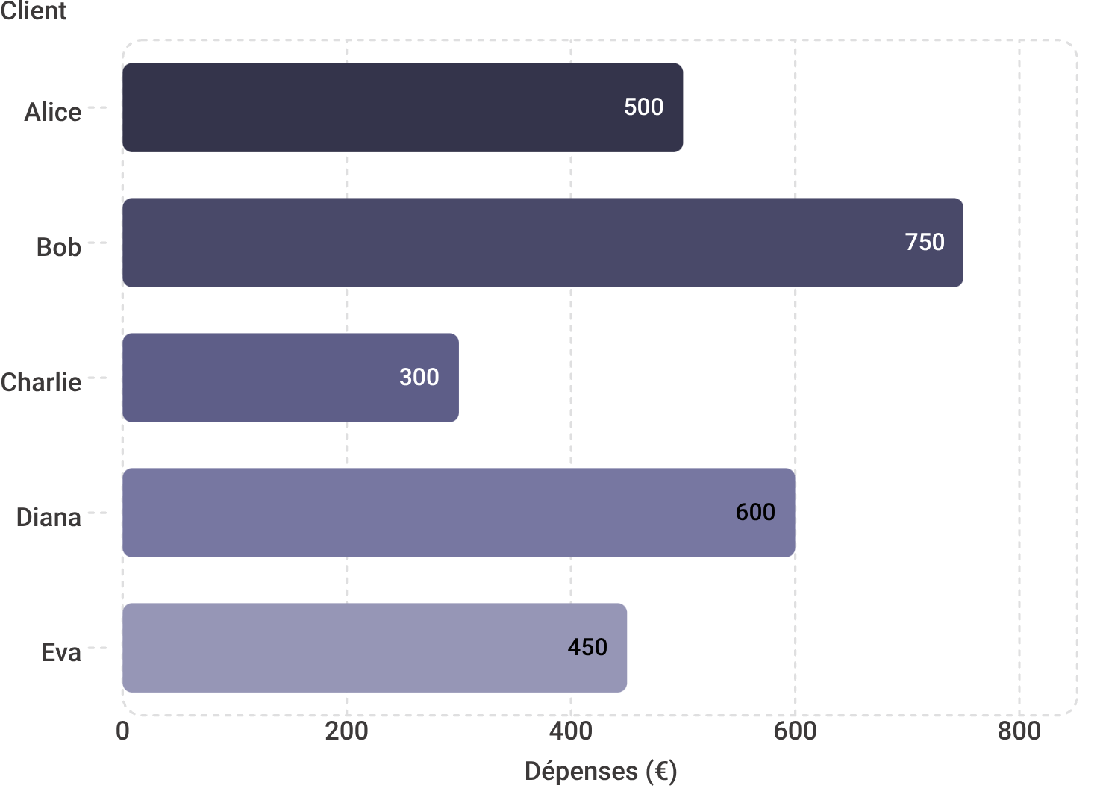

Le Problème Actuel
Des données sont collectées — mais leur potentiel reste inexploité.
On connaît les montants, mais on ignore :
Qui sont les clients à forte valeur ?
Qui achète régulièrement vs ponctuellement ?
Quel canal préfèrent-ils pour interagir ?
Conséquence : des campagnes identiques pour tous = faible pertinence et budget gaspillé.

Slide 5

Problématique Centrale
Comment l'exploitation des données clients, produits, ventes et marketing peut-elle permettre de segmenter les clients afin de personnaliser les campagnes marketing et d'améliorer leur performance ?
Cette question structure l'ensemble du projet — de l'analyse stratégique (M1) jusqu'à la modélisation prédictive (M5-M6).

Slide 6
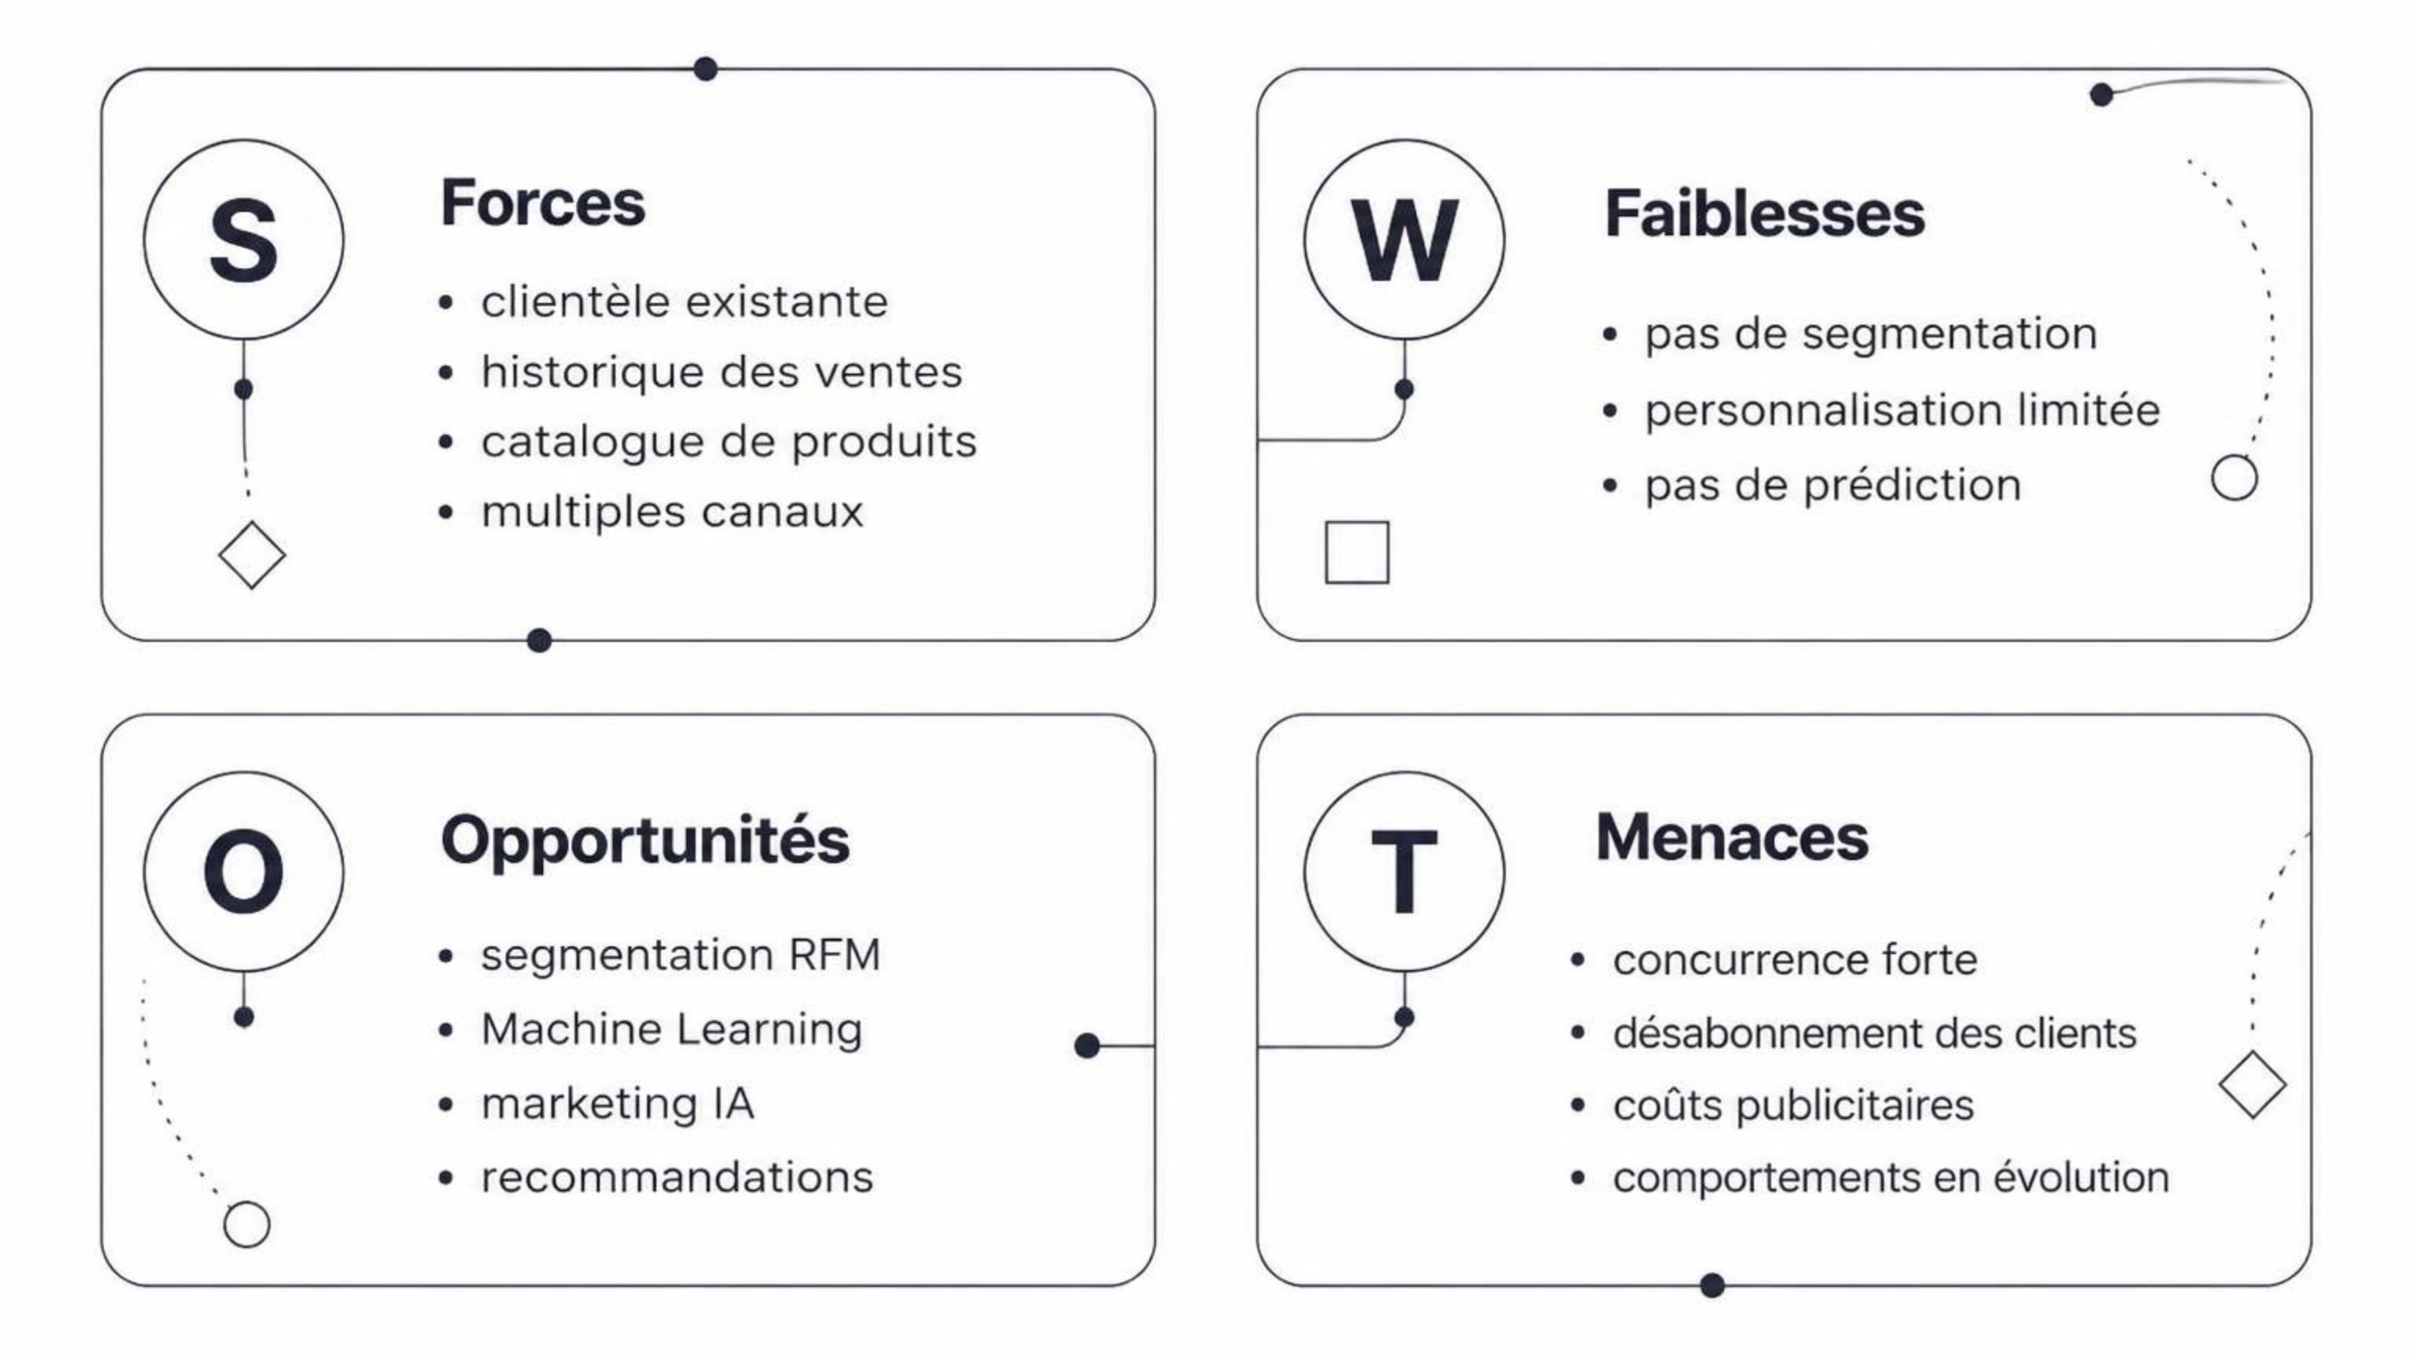
Analyse SWOT

Slide 7
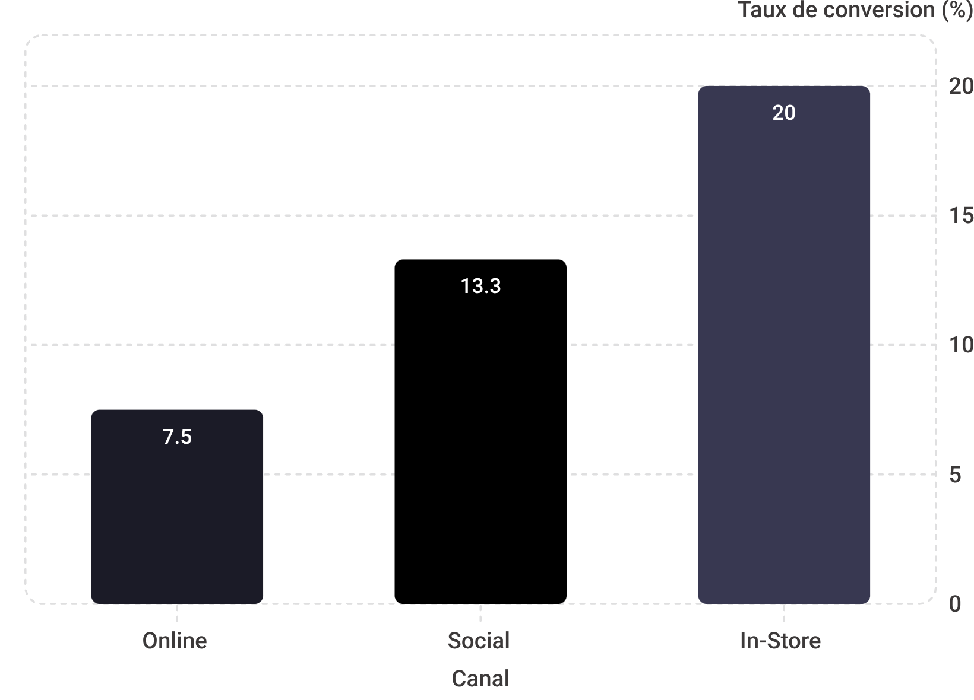

Les 5P du Marketing
Product
Price
T-shirt, Jeans, Sneakers, Veste, Chapeau → Quels produits pour quel profil client ?
De 22,50€ à 120€ → Clients sensibles au prix vs clients premium ?
Place
People
Online vs In-Store → Quel canal préféré selon le segment ?
Âge, Genre, Localisation, Dépenses → Profils clients hétérogènes à distinguer.

Slide 8
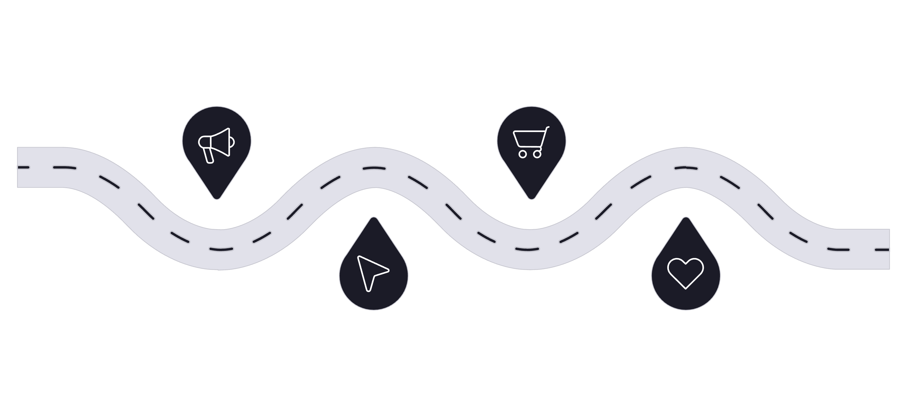
Parcours Client & Points de Contact
Découverte
Achat
TV, Social → Impressions
Transaction → Conversion
Intérêt
Fidélisation
Consultation produit → Clicks
Achats répétés → Comportement
Chaque étape génère des données exploitables pour mieux comprendre — et anticiper — le comportement des clients.

Slide 9


Pourquoi Segmenter ?
Sans segmentation
Une campagne unique envoyée à tous → Pertinence faible, ROI limité, budget dispersé.
Avec segmentation
Clients VIP → offres premium et fidélisation exclusive
Clients occasionnels → promotions et réactivation ciblée
Clients Online-first → campagnes digitales et retargeting
Résultat : meilleure conversion, fidélisation renforcée et ROI marketing optimisé.

Slide 10

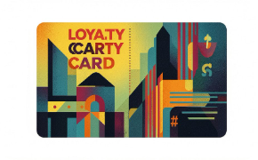
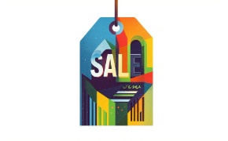

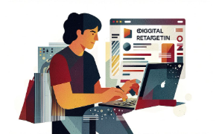
Exemple de Segments & Stratégies Personnalisées
Cinq profils types — cinq leviers d'action distincts pour maximiser la performance.
Clients VIP
Clients Fidèles
Clients Occasionnels
Clients à Risque
Dépenses élevées (600€+) → Offres premium, accès exclusifs, fidélisation haut de gamme.
Achats fréquents → Programmes de loyauté, points, avantages récurrents.
Achats rares → Promotions ciblées, offres de réactivation, rappels personnalisés.
Baisse d'activité détectée → Campagnes de réengagement, offres de retour.
Online-First
Achats 100% digitaux → Email, Social, retargeting et recommandations algorithmiques.

